Slide 1

руководитель отряда
Дереч Светлана Вячеславовна
Калининградская область,
г.Полесск
МАОУ «Полесская СОШ»
https://vk.com/club223478632

Slide 2
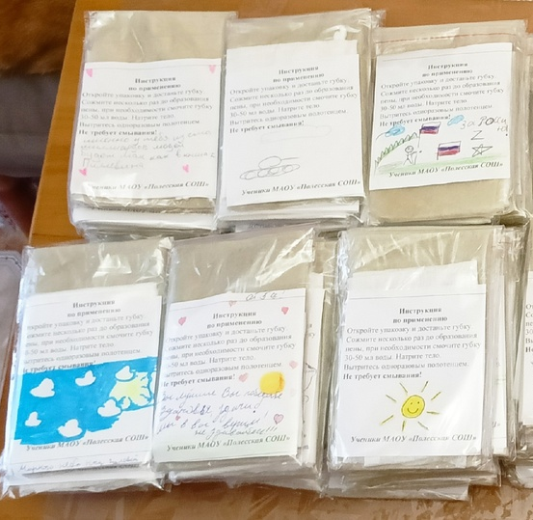
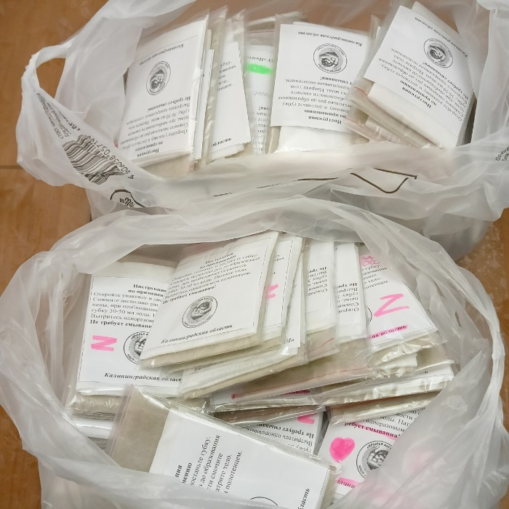
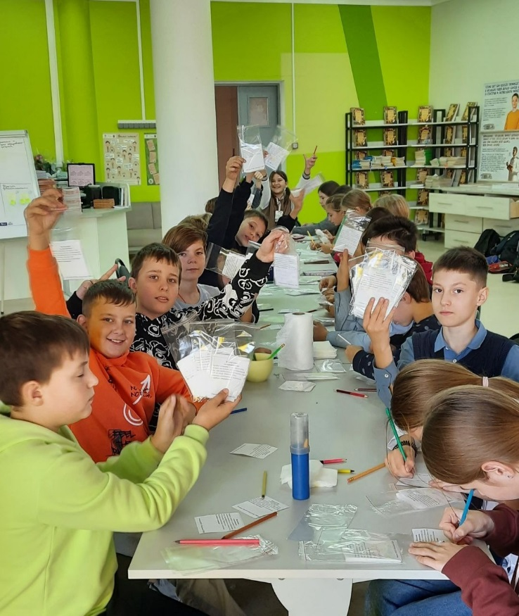
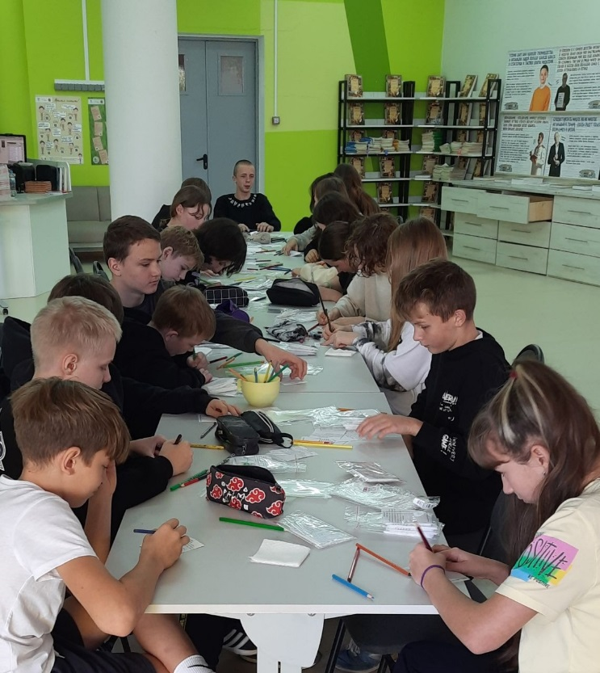
Отряд «Крылья ангела» оказывает помощь военнослужащим , находящимся в зоне проведения СВО: на постоянной основе изготавливает комплекты сухого душа, окопные свечи, организует сбор гуманитарной помощи, проводит мастер-классы по их изготовлению для учащихся школы

Slide 3
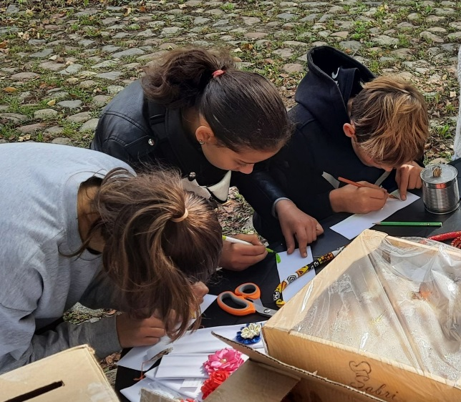
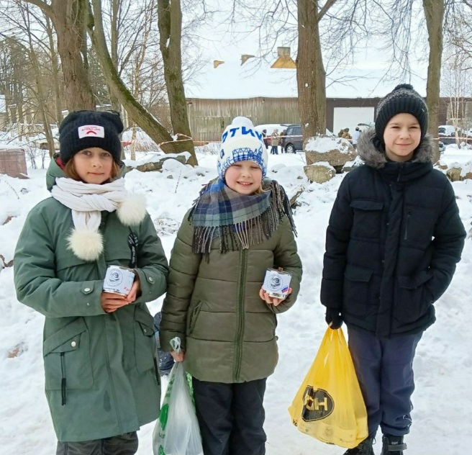

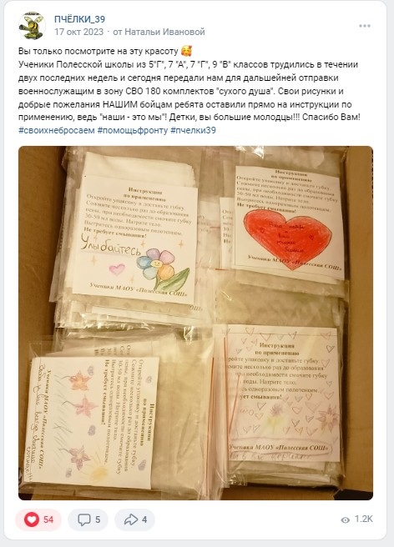
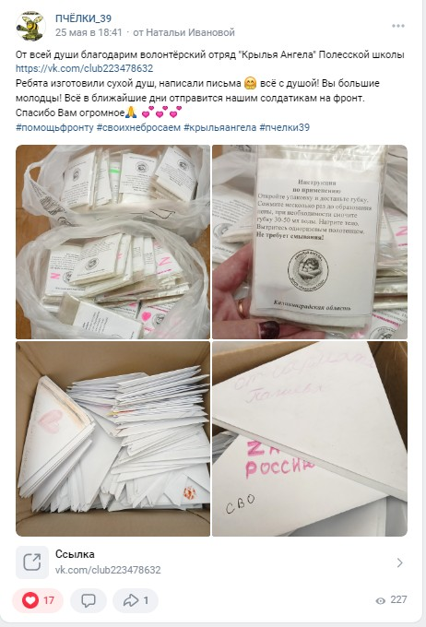
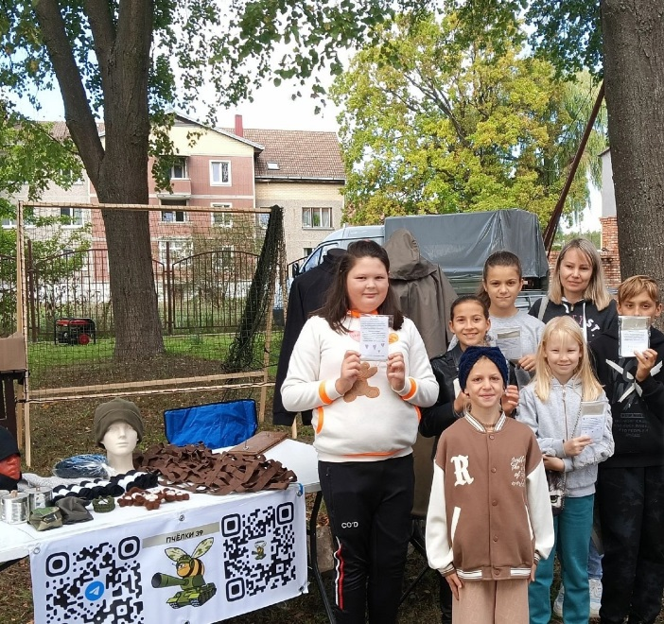
Отряд «Крылья ангела» сотрудничает с другими волонтерскими организациями, участвует в совместных мероприятиях с волонтерами «Пчёлки_39», передает изготовленную продукцию бойцам

Slide 4
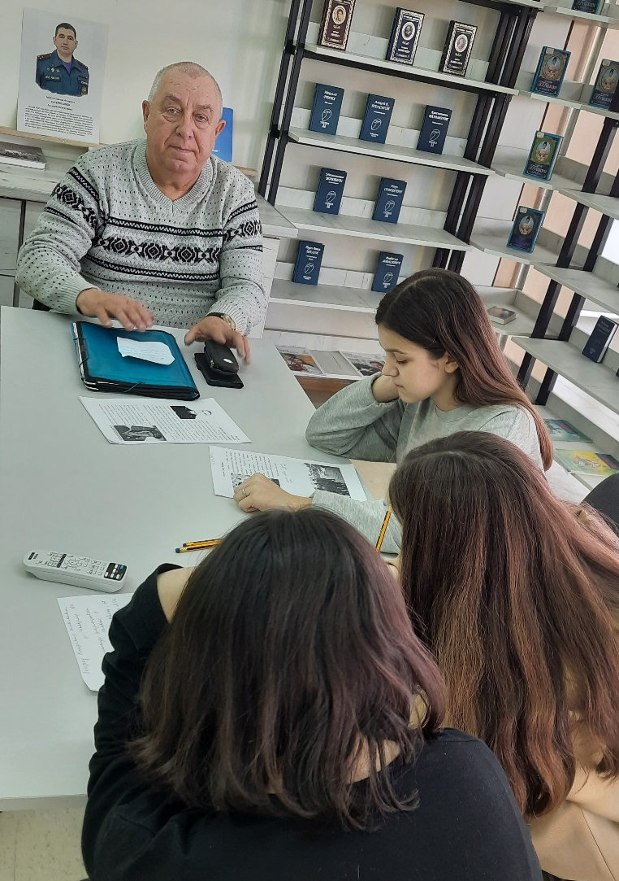
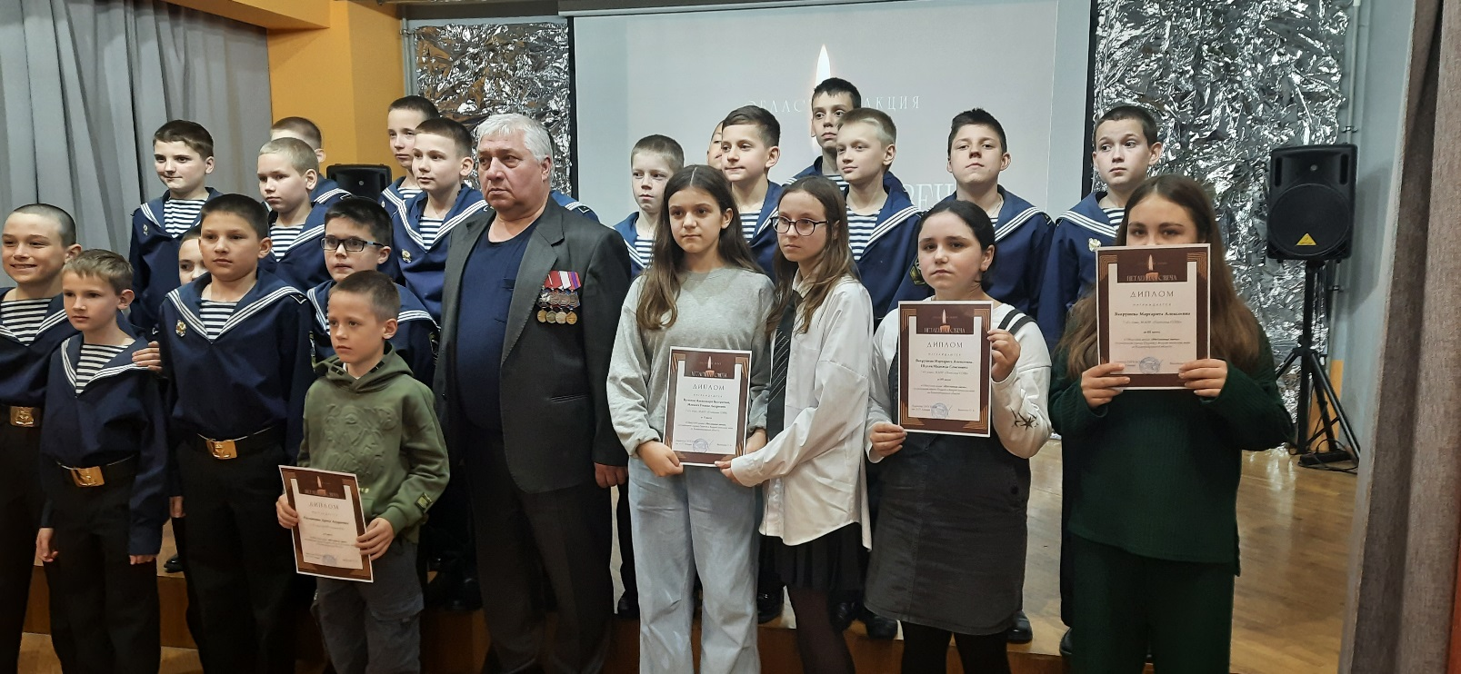
Волонтеры отряда «Крылья ангела» сотрудничают с ветеранскими организациями и являются победителями в областной акции «Нетленная свеча»

Slide 5
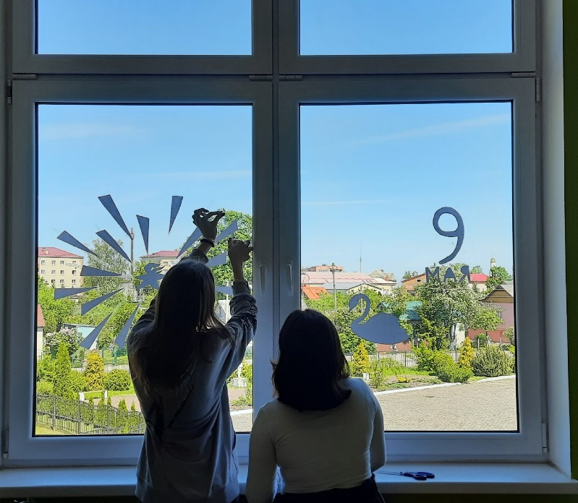
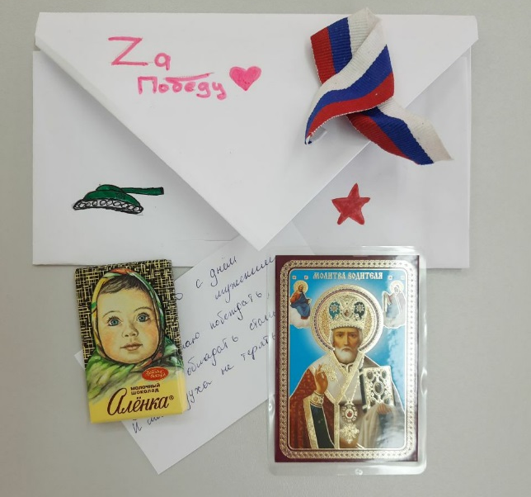
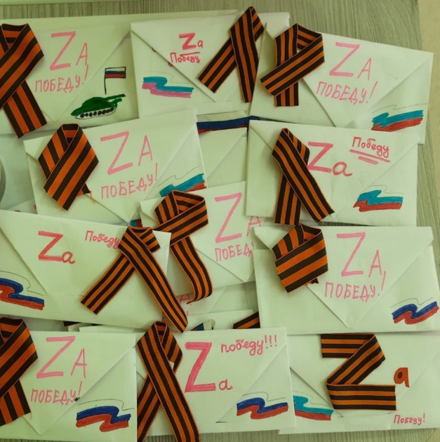
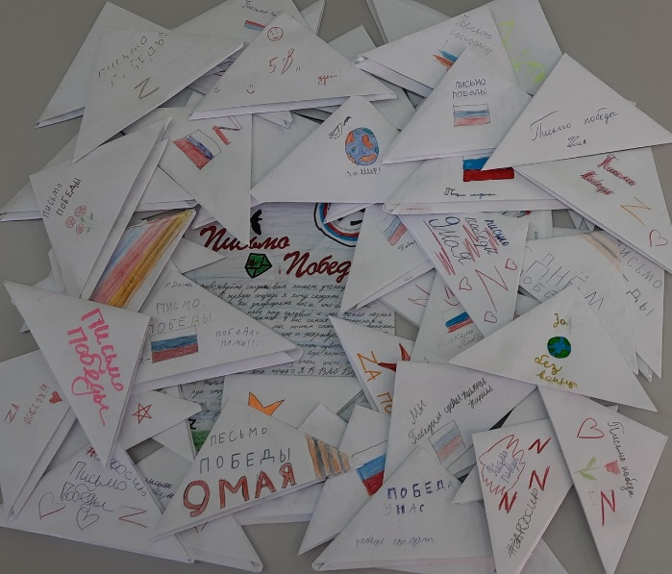
Волонтеры отряда «Крылья ангела» являются участниками всероссийских акций «Окна Победы», «Письма победы», ежегодно поздравляют бойцов с Днем защитника Отечества

Slide 6
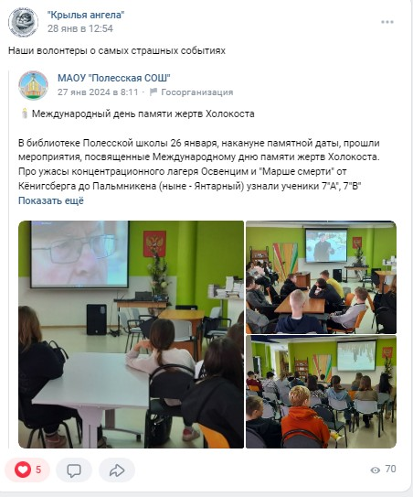
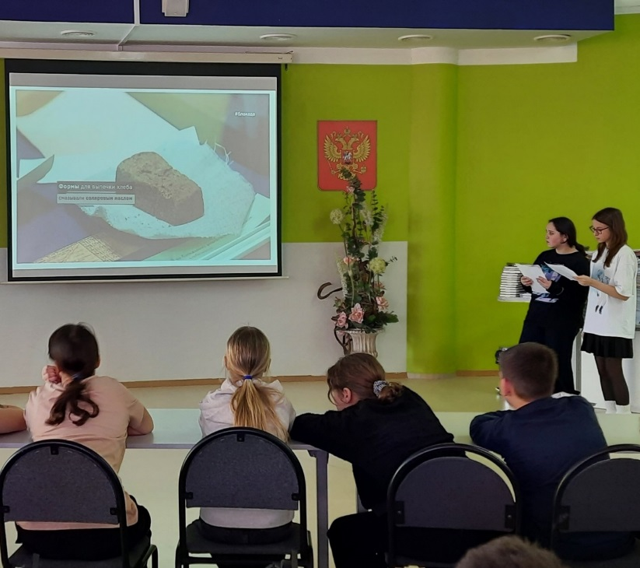
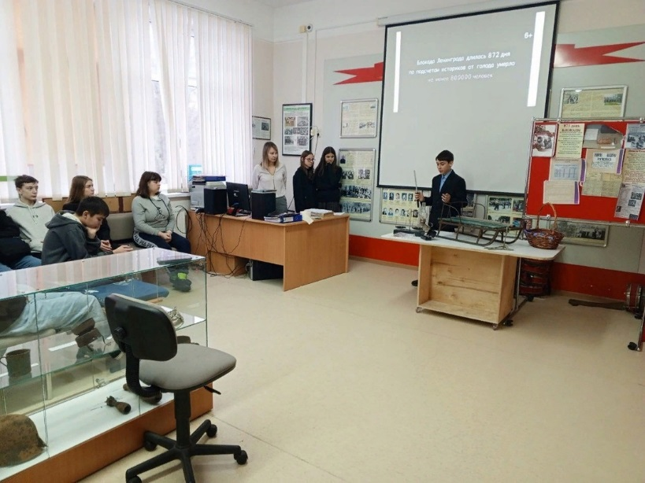
Волонтеры отряда «Крылья ангела» проводят просветительские мероприятия, посвященные памятным датам

Slide 7
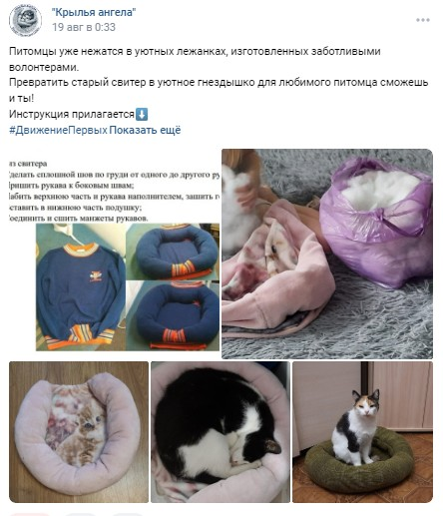
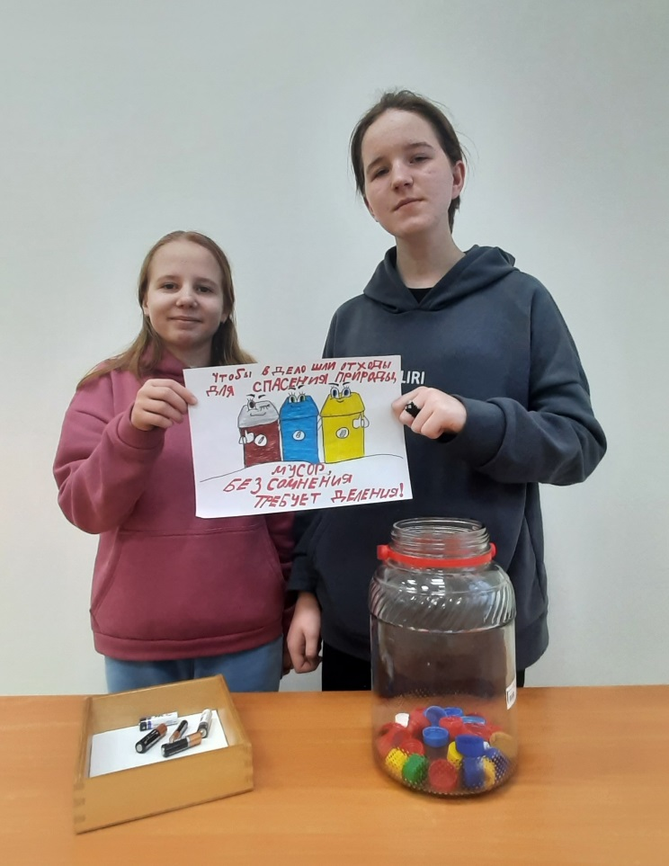
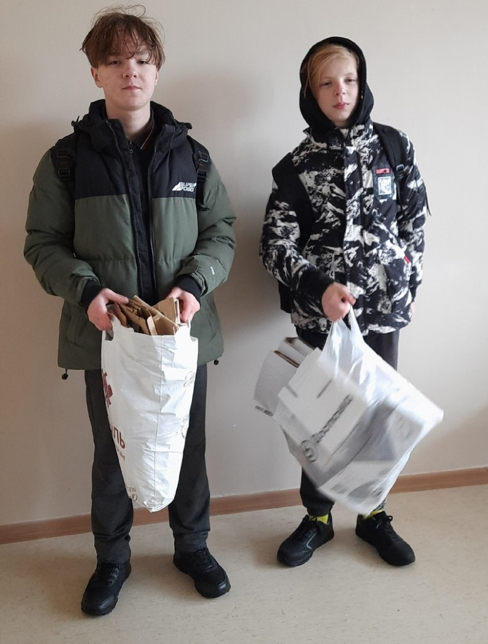
Волонтеры отряда «Крылья ангела» участвуют в экологических акциях и зооволонтерстве

Slide 8
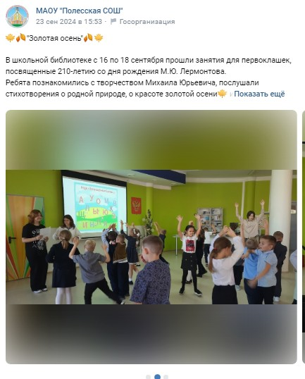
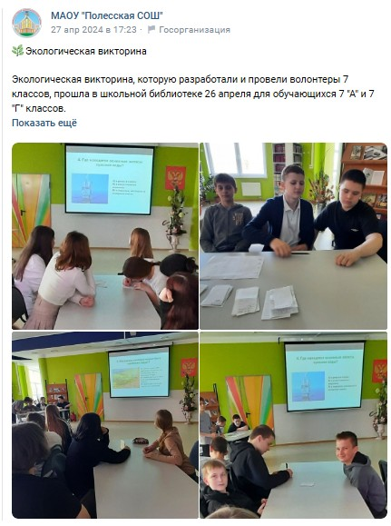
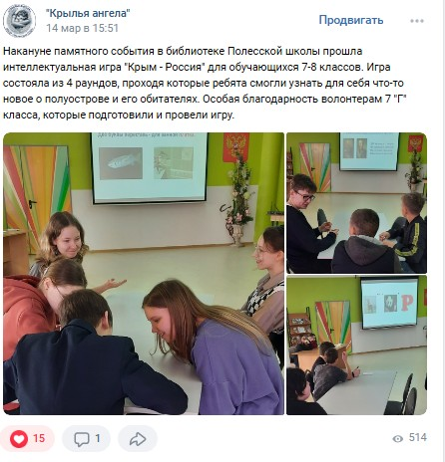
Волонтеры отряда «Крылья ангела» разрабатывают и проводят интеллектуальные игры и викторины в школьной библиотеке

Slide 9
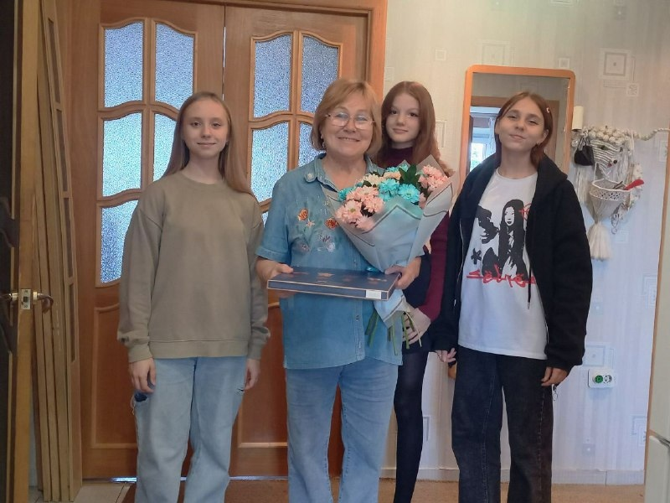
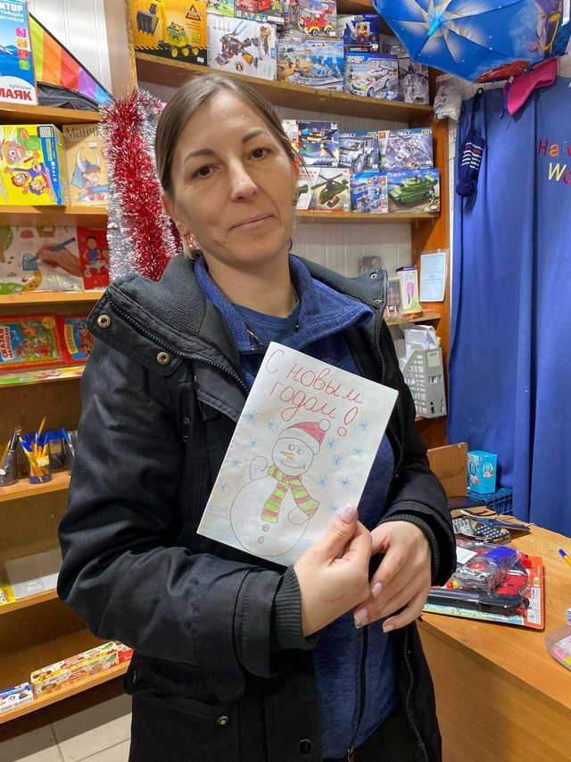
Волонтеры отряда «Крылья ангела» ежегодно поздравляют ветеранов педагогического труда с профессиональным праздником и жителей города, работающих в праздничные дни с наступающим Новым годом

Slide 10

Стать частью волонтеры отряда «Крылья ангела» можно нажав кнопку «Готов помогать» на странице портала Добро.рф https://dobro.ru/organizations/10081922/info
и (или) обратиться непосредственно к руководителю
руководитель отряда
Дереч Светлана Вячеславовна
Калининградская область,
г.Полесск, ул. Шевчука, 10
Библиотека МАОУ «Полесская СОШ»
пн-пт 9.00-17.00
https://vk.com/club223478632
https://t.me/+J3d0DoPYyUozOWYy

